Slide 1
基于b/s的酒店管理控制系统
学生姓名：侯向荣
班级：7班

Slide 2
目录
1需求分析
2用例图
3E-R图
4表设计

Slide 3
需求分析
酒店管理系统基本需求应包括登陆，客房管理，员工管理退出和等功能。
该系统的最终用户有两种类型：一是顾客，二是酒店管理人员。顾客只在酒店的网站有部分权限，可以预定酒店房间，对酒店进行评价等。酒店管理人员可按职位有不同的权限，即经理，客房管理员各自有不同的权限。系统需对用户登录进行管理。使用各功能模块时，系统应验证用户身份的有效性，否则要求用户登录。另外，允许用户对自己的密码进行修改。

Slide 4
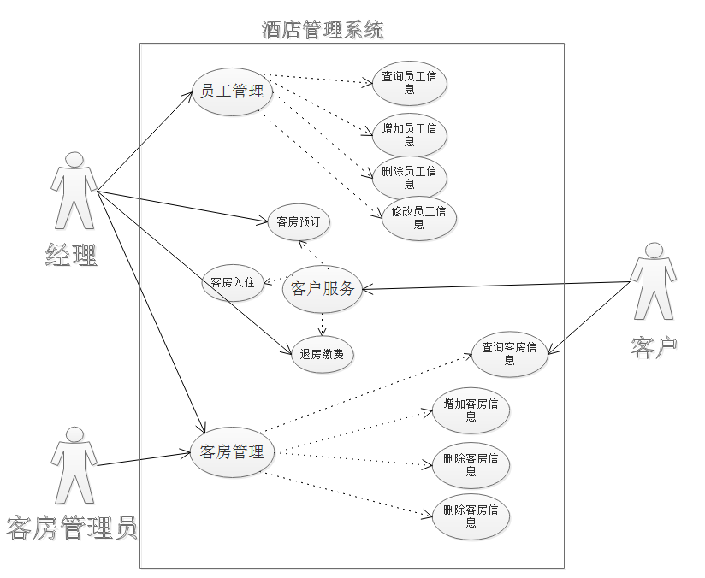
用例图

Slide 5
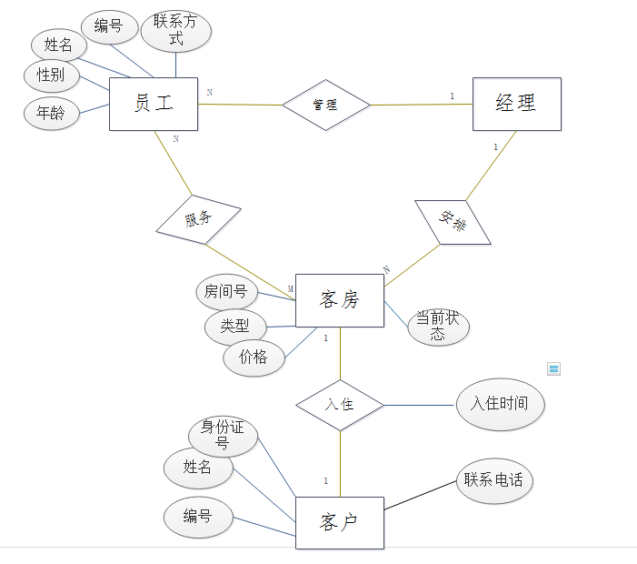
E-R图

Slide 6
表设计
员工信息表(staff):sname(姓名)、sid(编号)、age(年龄)、gender(性别)、tel(电话)、address(住址)
管理表(manage):sid(员工编号)、mid(经理的员工编号)
客房信息表(room):rid(房间号)、style(房间类型)、price(价格)、state(入住情况)
客户信息表(customer):cid(客户编号)、cname(客户名)、cidnum(客户身份证号)、ctel(客户联系方式)
员工服务表(sercive):sid(员工编号)rid(房间编号)
入住登记表(register):cid(客户编号)rid(房间号)register_time(入住时间)

